Slide 1


Môn
Chính tả

Slide 2

Kiểm tra bài cũ
Ngày lễ.
Ngẫm nghĩ.

Slide 3
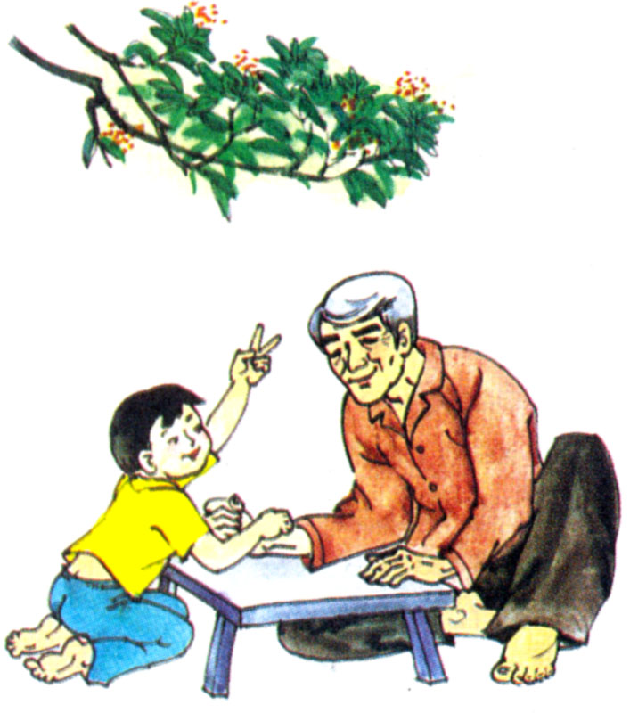
Chính tả
Ông và cháu

Slide 4
ông vật thi với cháu
Keo nào ông cũng thua
Cháu vỗ tay hoan hô :
“Ông thua cháu, ông nhỉ !’’
Bế cháu, ông thủ thỉ :
‘’ Cháu khỏe hơn ông nhiều!
Ông là buổi trời chiều
Cháu là ngày rạng sáng.”
Ông và cháu

Slide 5
Lưu ý
Mỗi chữ đầu mỗi dòng thơ phải viết hoa.
Mỗi dòng thơ cách lề 3 ô li.
Giữa hai khổ thơ cách nhau 1 dòng.

Slide 6

Luyện đọc từ khó
Vỗ tay
Thủ thỉ
Trời chiều
Rạng sáng

Slide 7
Ông vật thi với cháu
Keo nào ông cũng thua
Cháu vỗ tay hoan hô :
“Ông thua cháu, ông nhỉ !’’
Bế cháu, ông thủ thỉ :
‘’ Cháu khỏe hơn ông nhiều!
Ông là buổi trời chiều
Cháu là ngày rạng sáng.”
Phạm Cúc
Ông và cháu

Slide 8

Bài 2: Điền vào ung hay un vào chỗ trống
ung
un
h……. dũng h……..vốn ch………tộc
l…….c……… ch…… .sức ch……. chân
ùng
ùn
ủng
ũn
ũn
ung
ùn

Slide 9
Bài 3: Điền dấu hỏi hay dấu ngã vào từ gạch chân.
Ro là hoa thật
Sắc tím đo ngời lên
Người ta đặt nhầm tên
Cứ gọi là hoa giấy.
Theo Trương Xương.
Rõ
đỏ

Slide 10
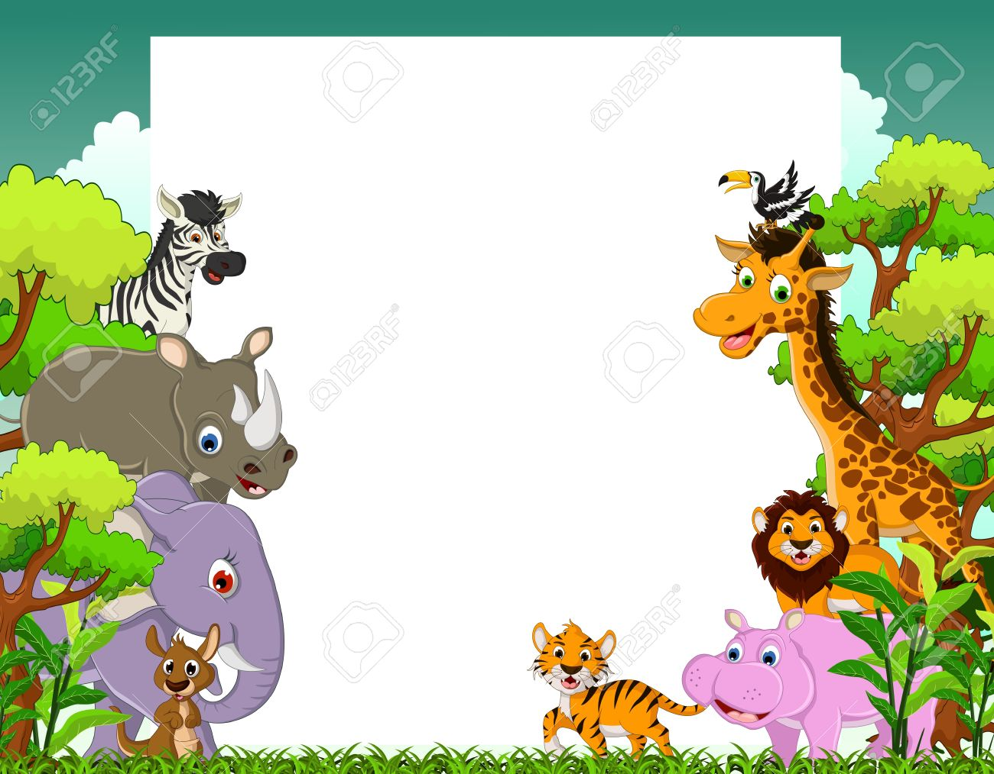
Dặn dò

